Slide 1
Milí žiaci a rodičia, priblížime Vám "desatoro", ako to bude v škole fungovať od 1.6.2020
Základná škola, Angyalova ulica 401/26, Kremnica

Slide 2
1.Nezdržujte sa pred školou, brána bude zavretá, vojdi malou bráničkou

Slide 3
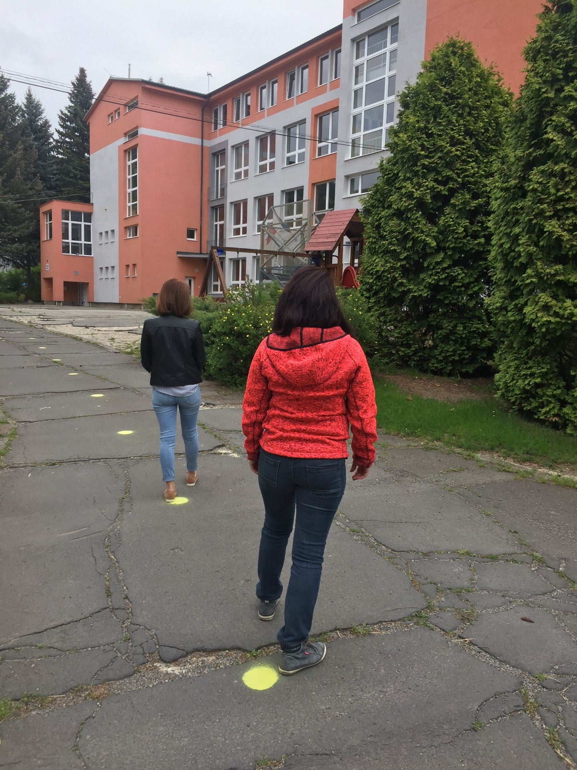
2.Dodržujte rozostupy

Slide 4
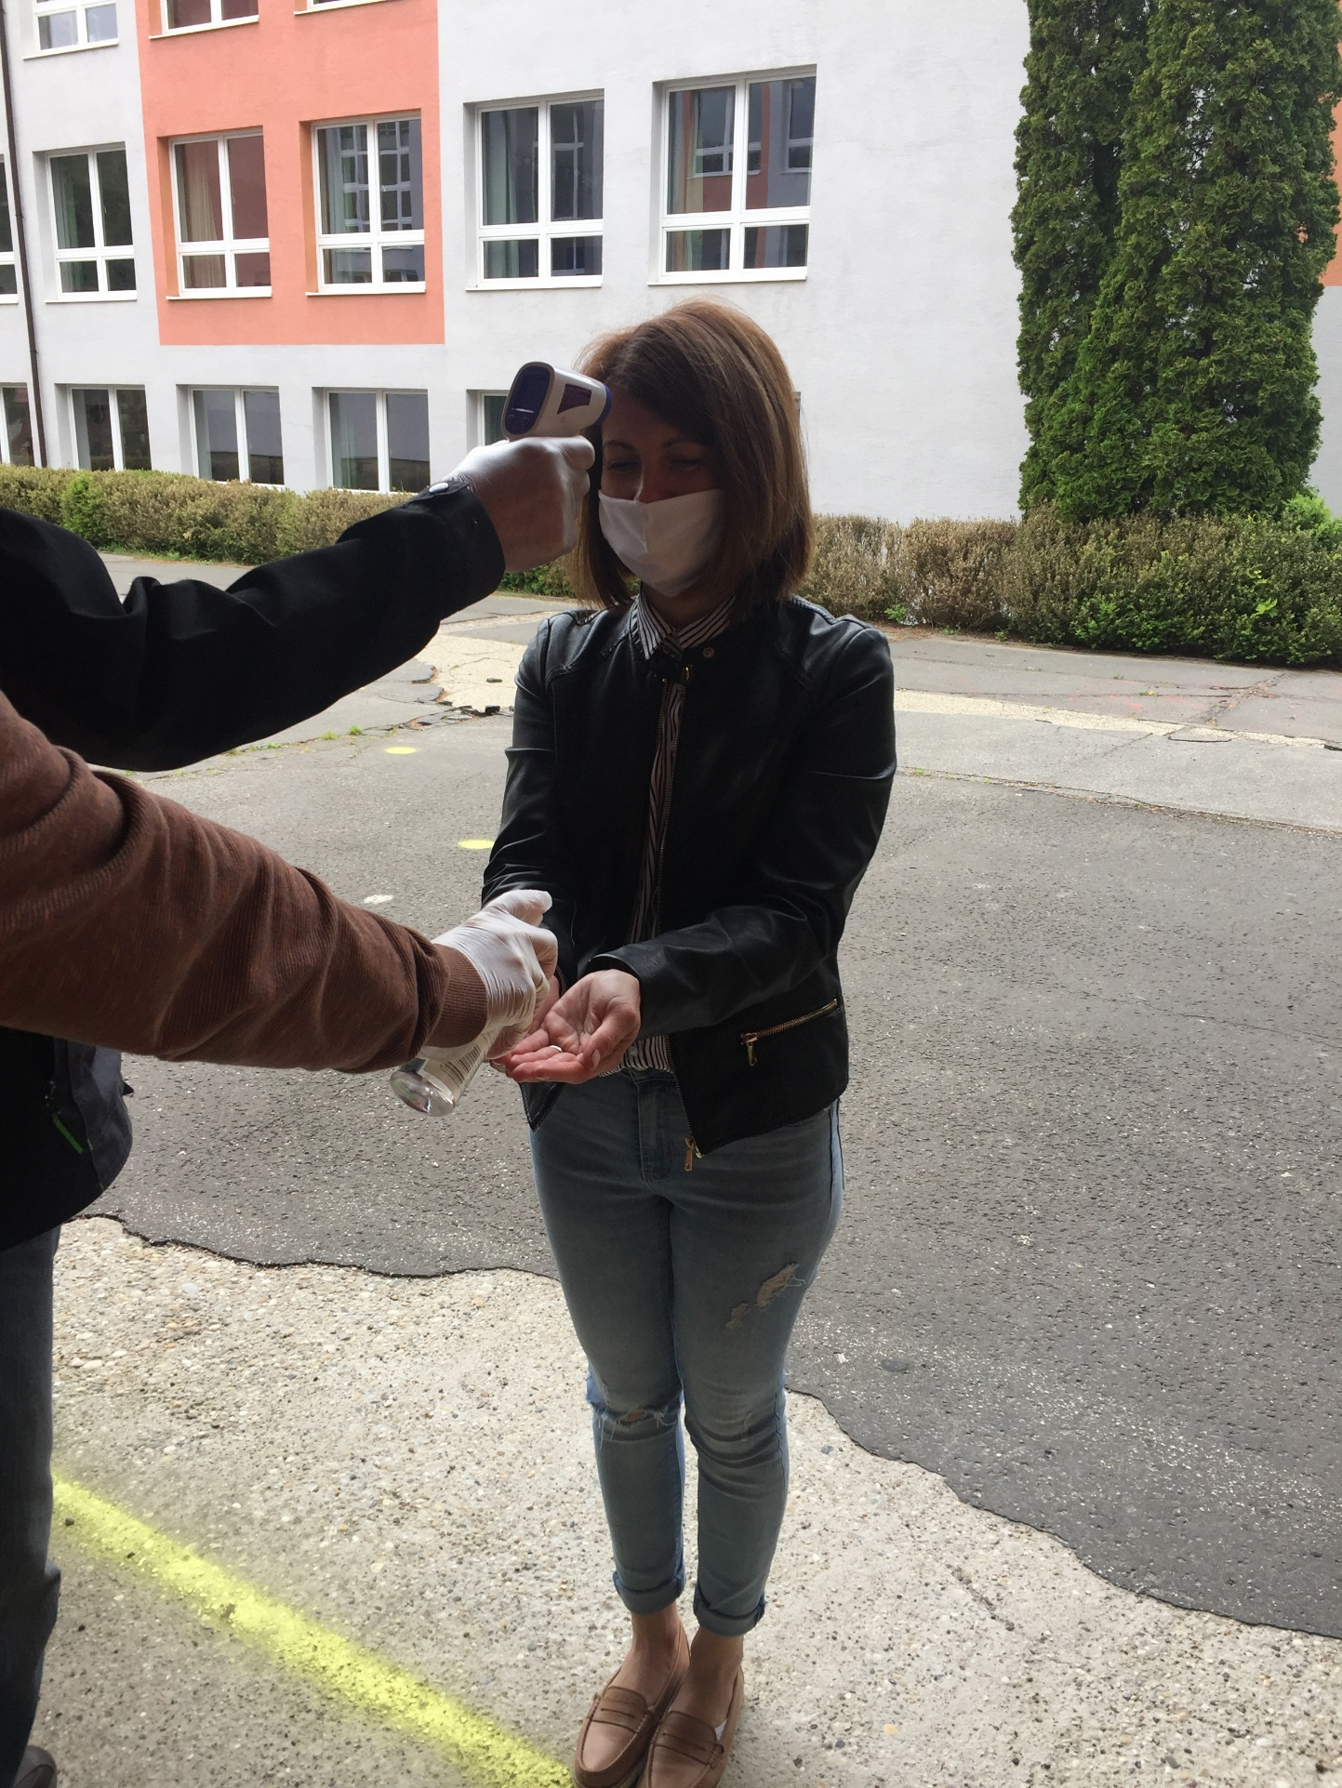
3.Ranný zdravotný filter-meranie teploty a dezinfekcia rúk

Slide 5
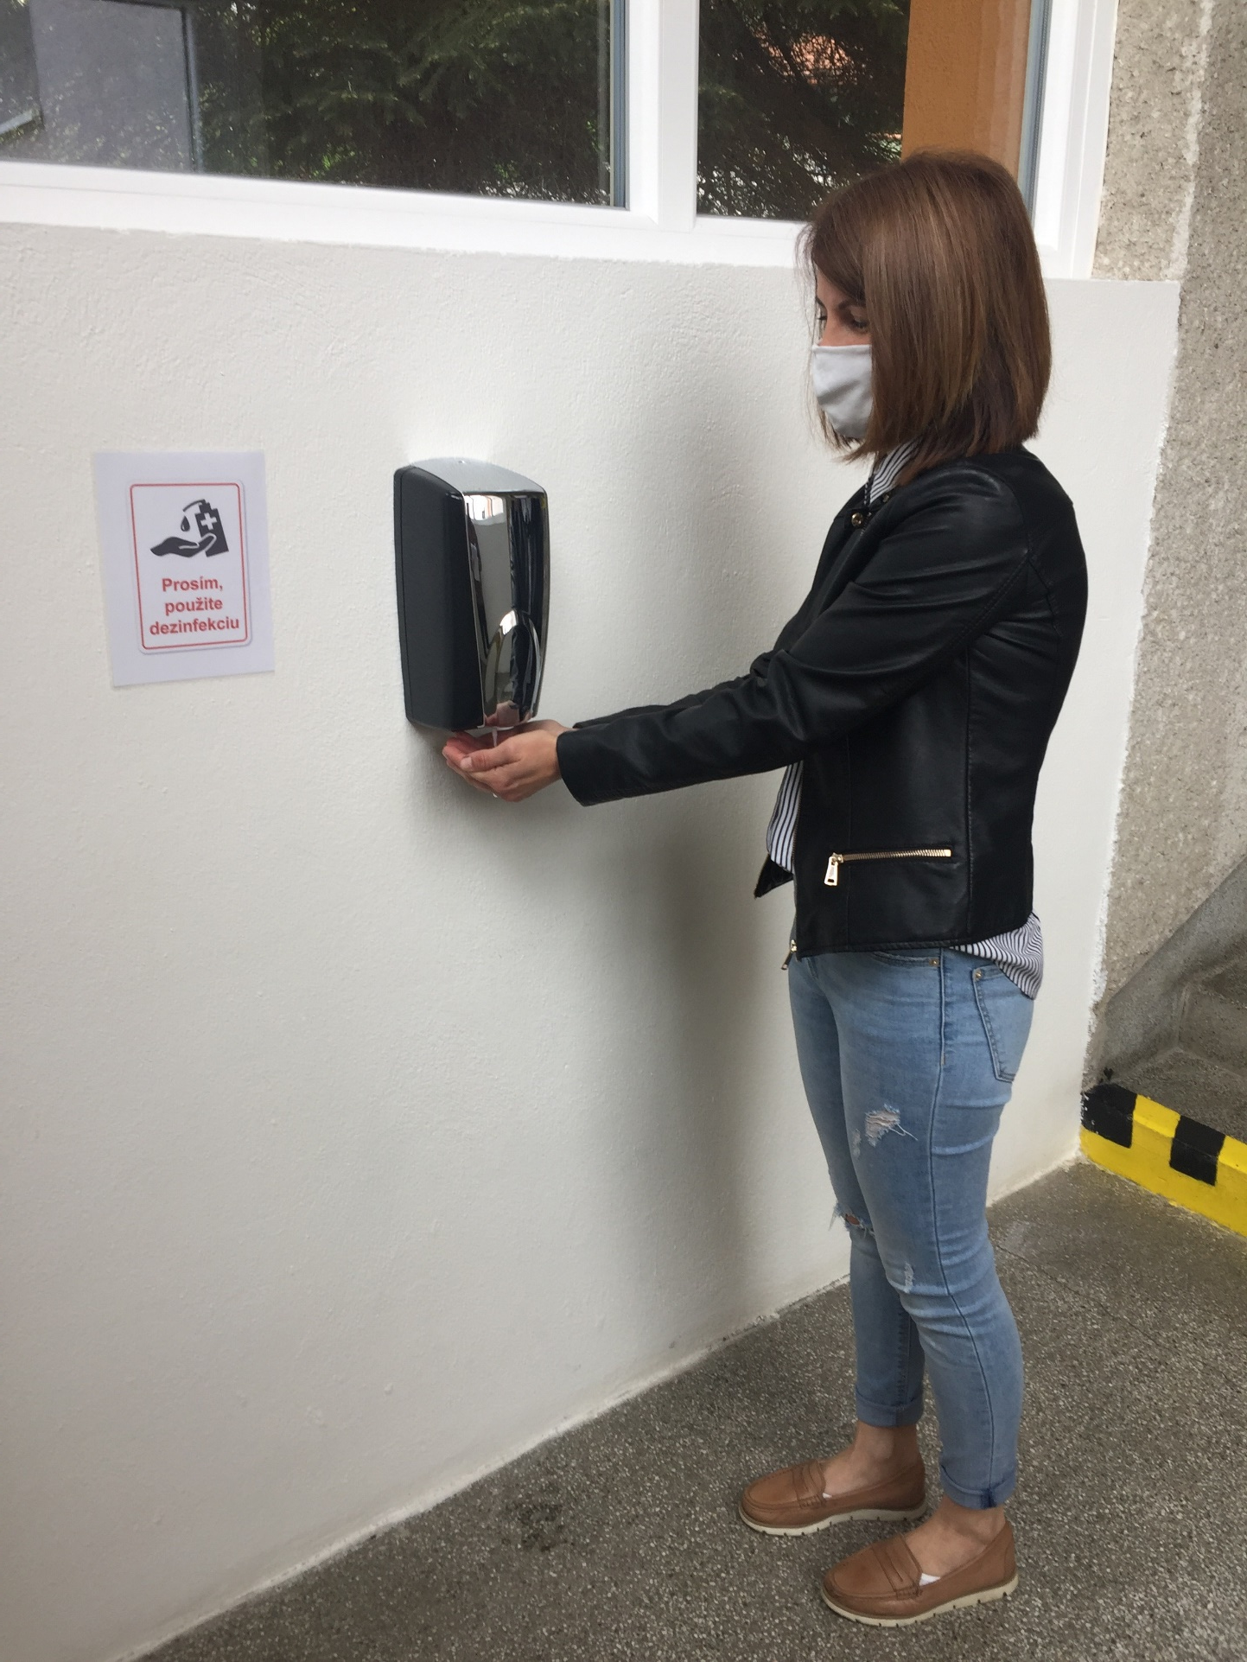
4. Použi automat na dezinfekciu

Slide 6
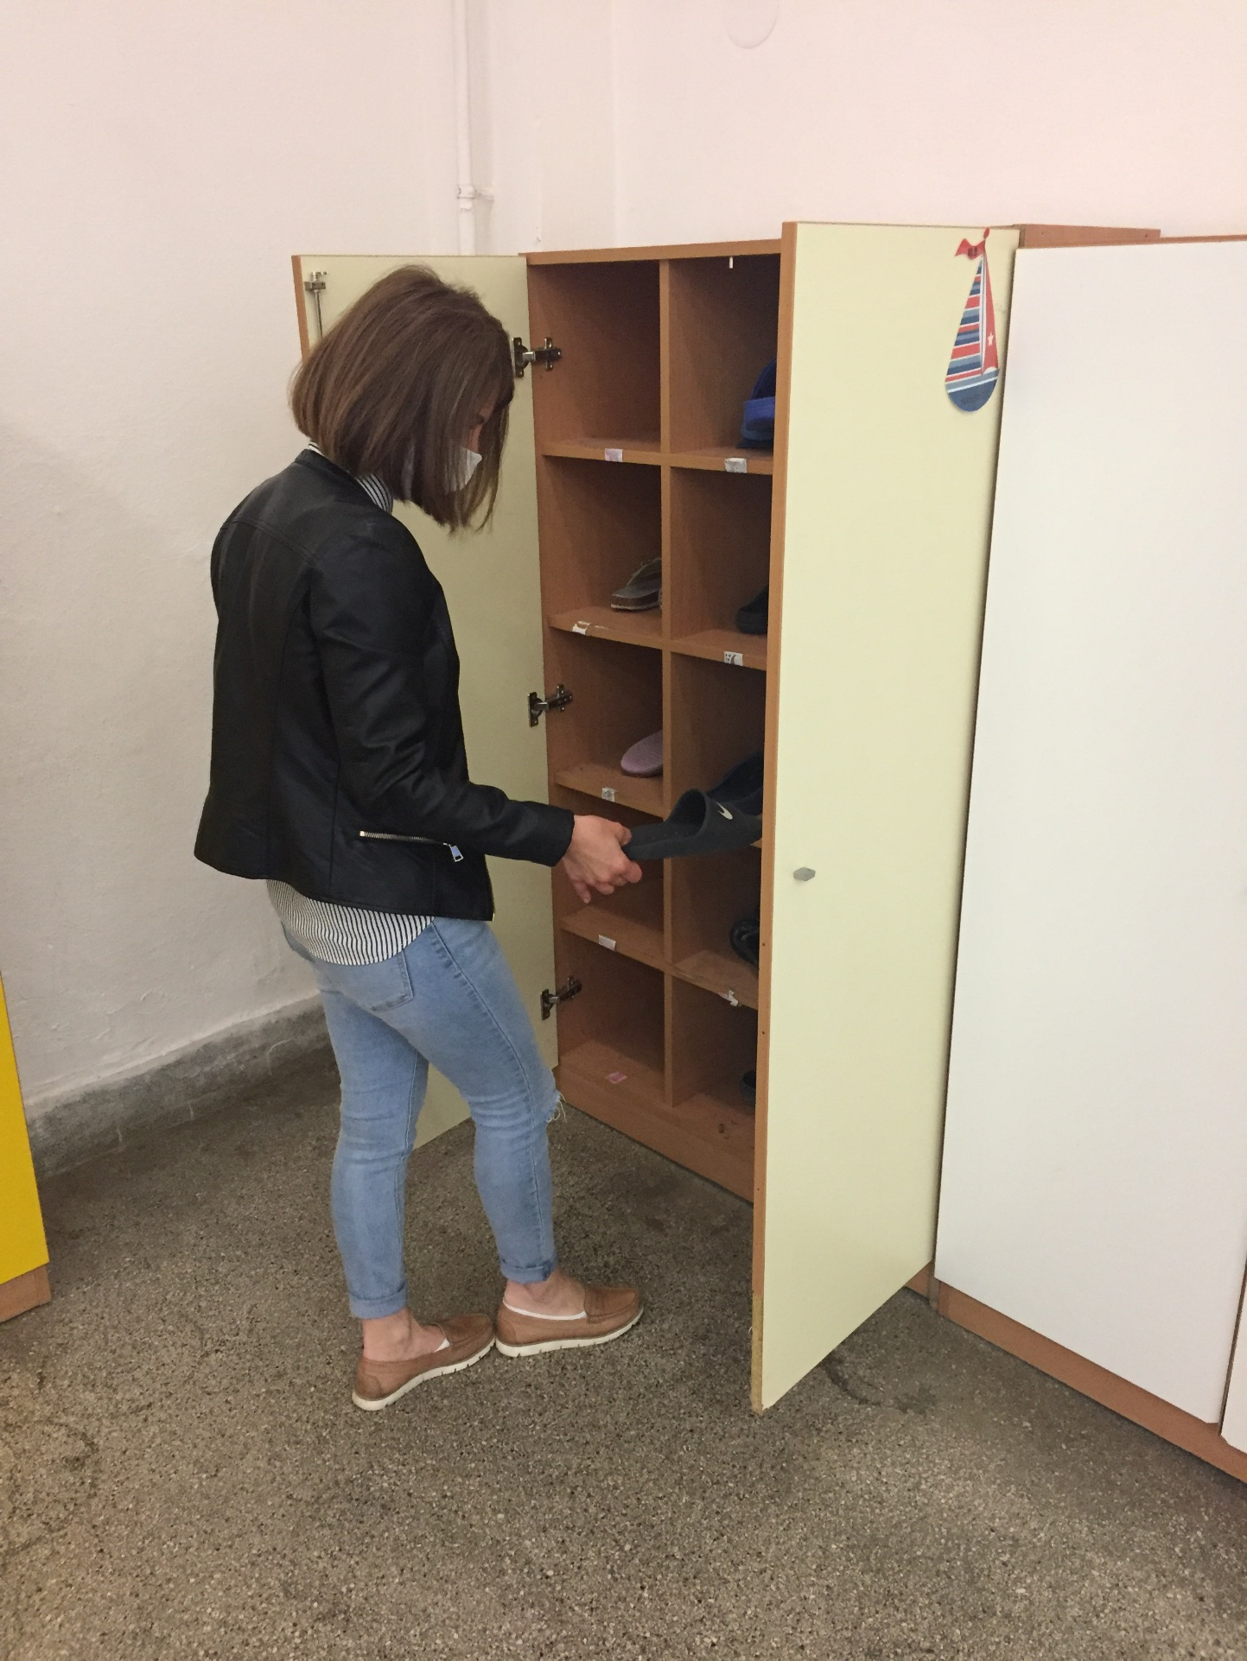
5. Prezuj sa a choď do svojej triedy, kde Ťa už čaká pani učiteľka

Slide 7
6. Často si umývaj ruky

Slide 8
7. Utieraj sa len jednorazovými utierkami

Slide 9
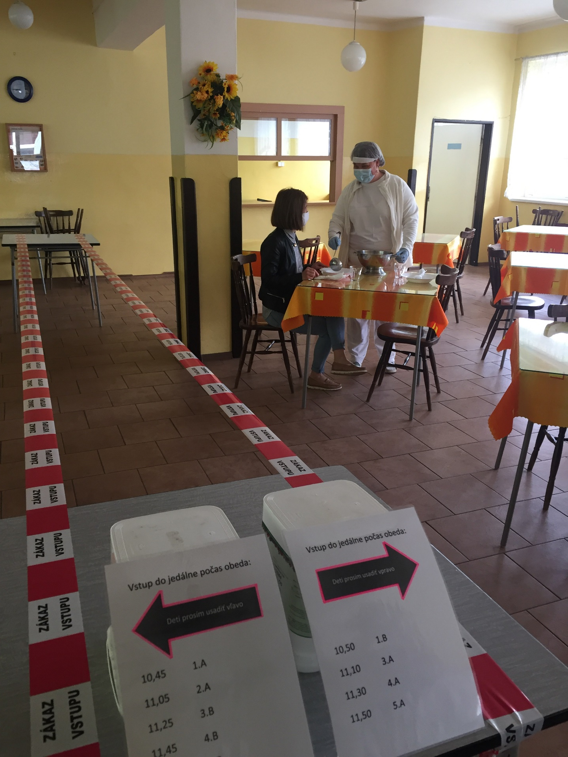
8. Obed dostaneš od pani kuchárky na stôl, príbor bude zabalený

Slide 10
9. Ostatným žiakom, ktorí sa učia doma, príde obed zobrať od 12,45-do 13,30 rodič do jednorazového obalu.

Slide 11
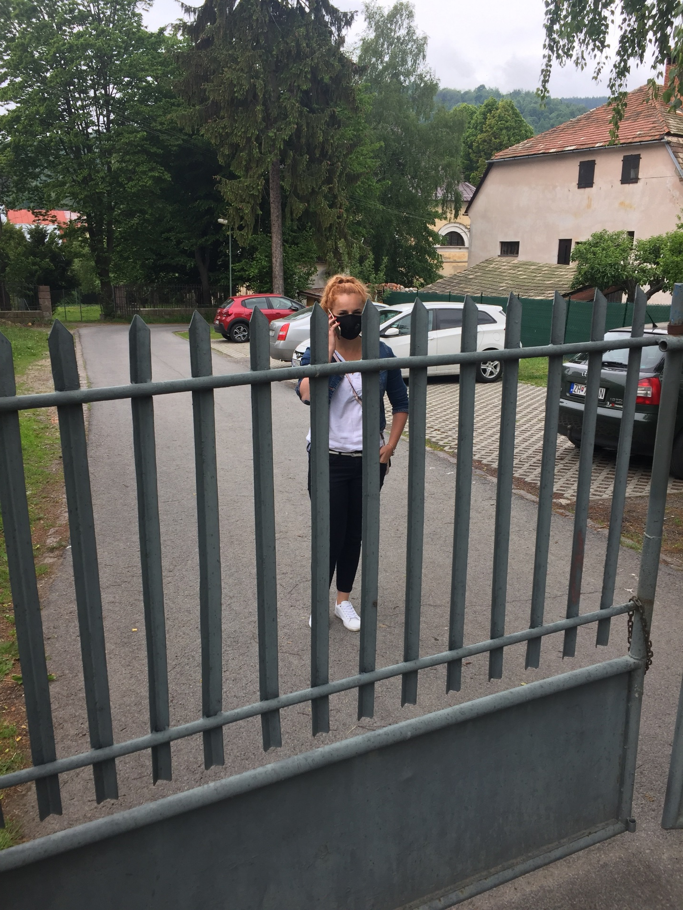
10.Rodič nevstupuje do areálu školy, zatelefonuje pedagógovi, ktorý má službu a ten pošle dieťa pred školu.

